Slide 1
Интерактивная презентация по русскому языку
Выполнила:
Клименко Лиана

Slide 2
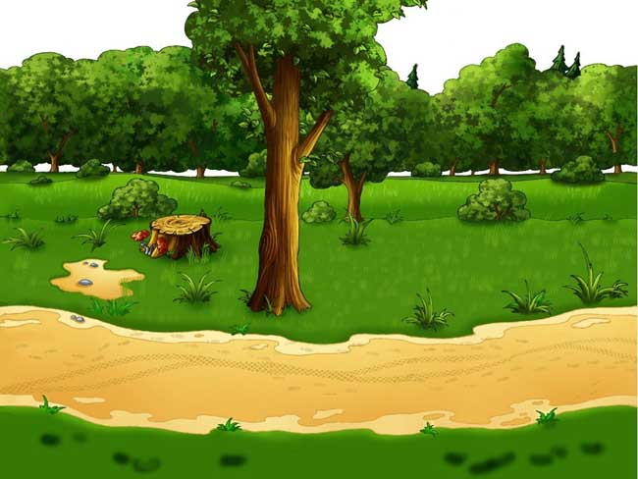
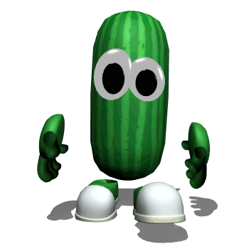
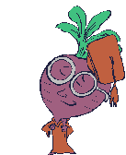
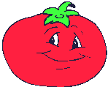
Помоги Огурчику, Помидорчику и Мистеру Редискину разобраться с упражнениями
по русскому языку
Огурчик
Помидорчик
Мистер
Редискин

Slide 3
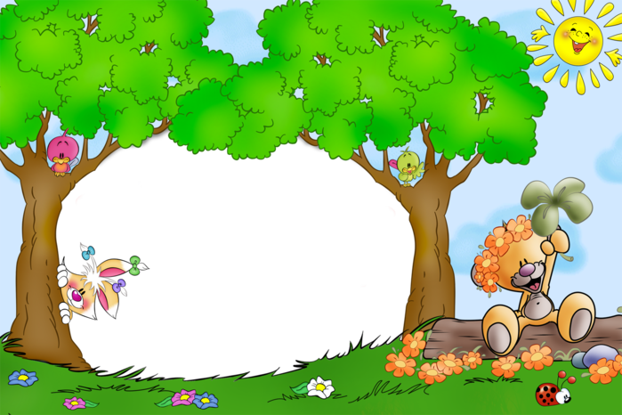
Помоги Огурчику правильно вставить буквы

Slide 4
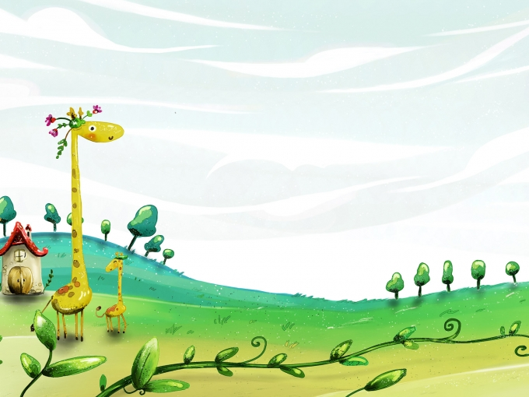
Веч р
Правильно
Подумай
е
я
и

Slide 5
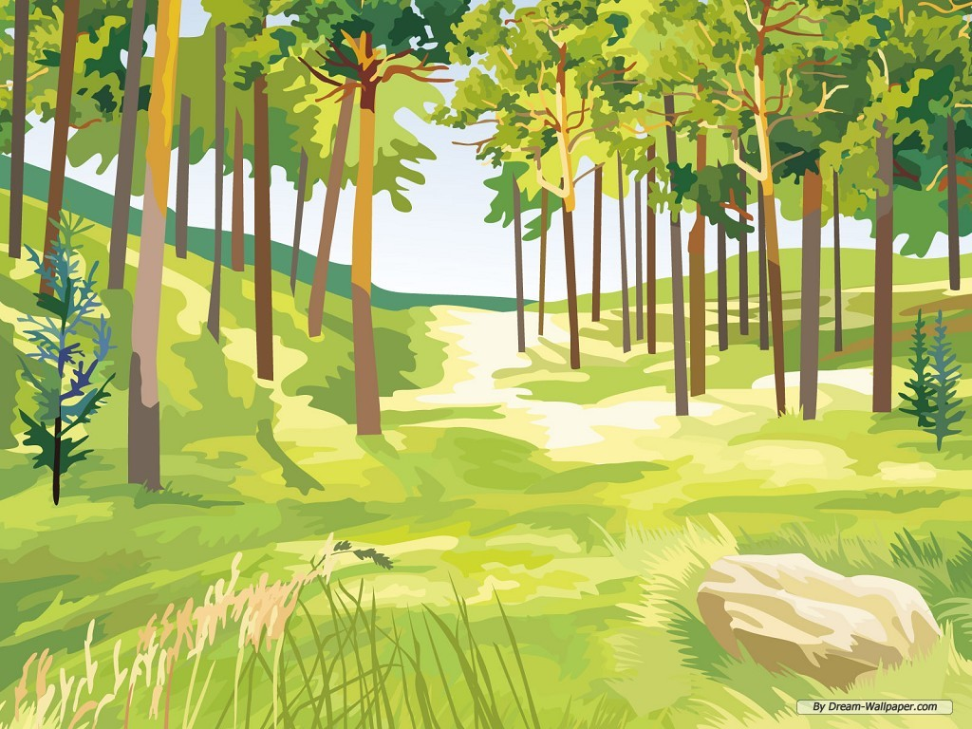
Правильно
Подумай
ст ит
а
е
о

Slide 6
Правильно
астье
Подумай
щ
сщ
зч
сч

Slide 7
Правильно
Подумай
Проч тал
а
я
е
э
и

Slide 8
Спасибо за помощь!

Slide 9
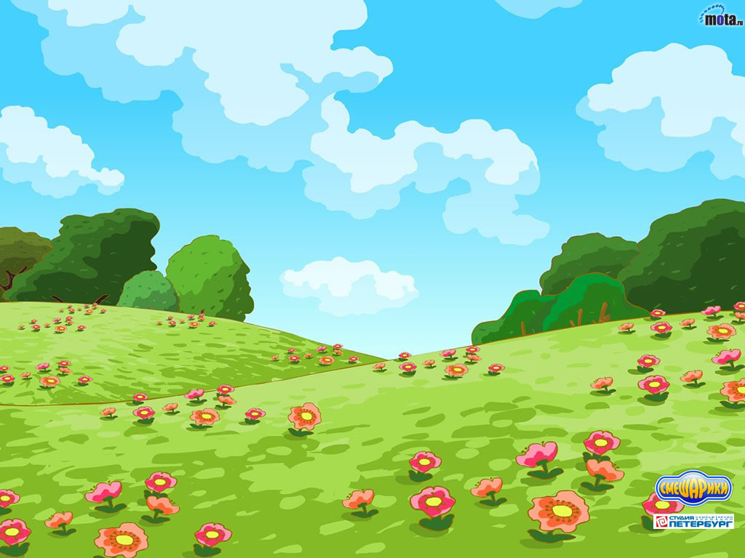
Помоги Помидорчику правильно определить антонимы

Slide 10
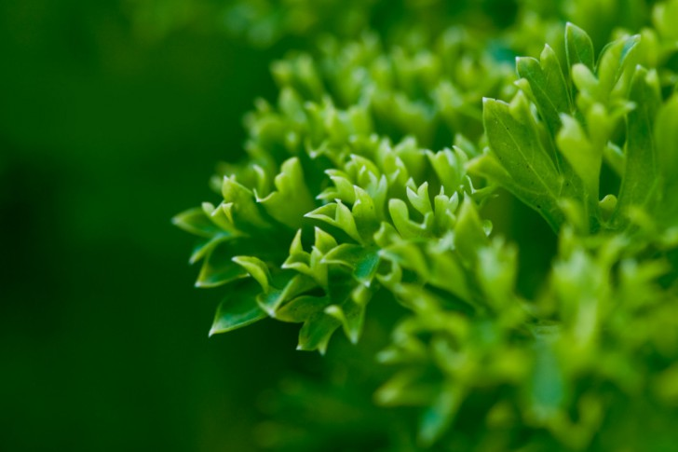
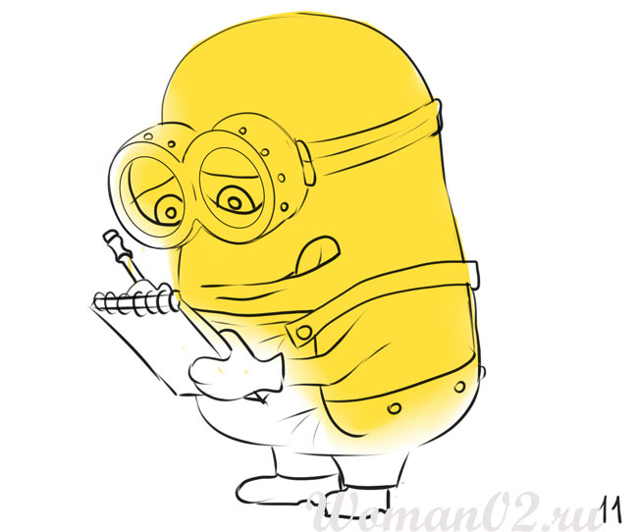
Свежий -
1
Натуральный
2
Новый
3
Чистый
4
Чёрствый

Slide 11
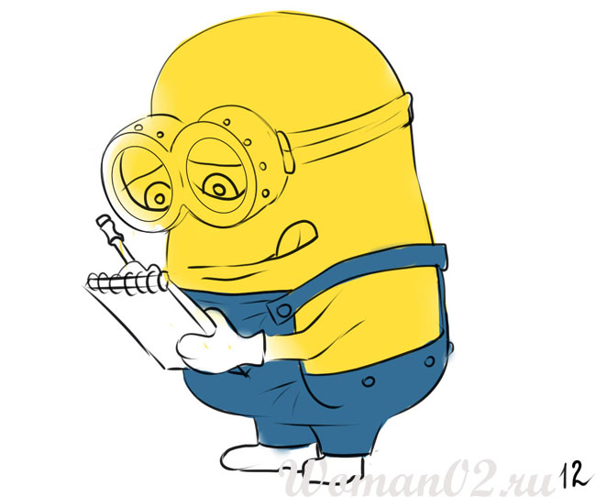
Большой -
1
Маленький
2
Огромный
3
Чувствительный
4
Порядочный

Slide 12
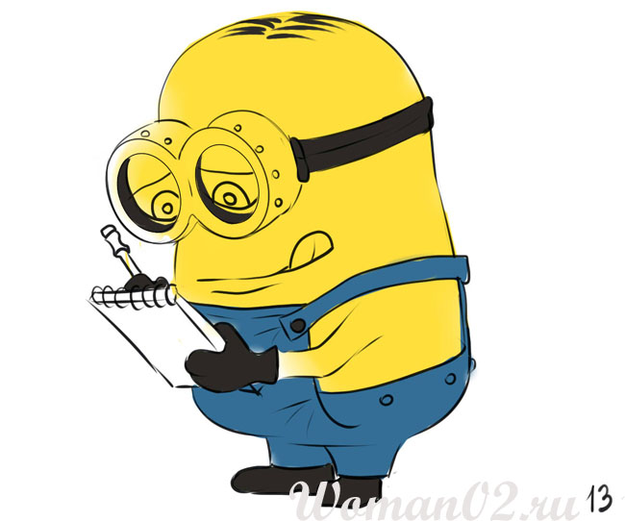
Трусливый -
1
Робкий
2
Застенчивый
3
Храбрый
4
Пугливый

Slide 13
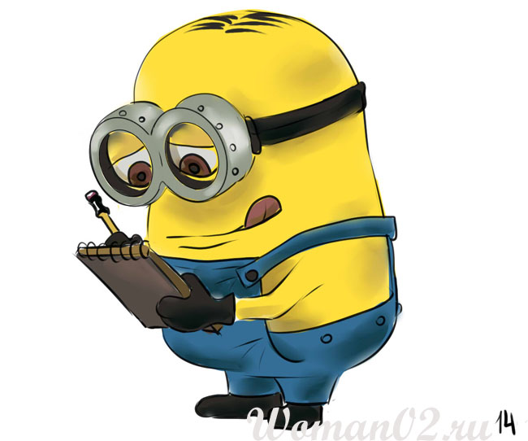
Грустный -
1
Печальный
2
Радостный
3
Нерадостный
4
Жалобный

Slide 14
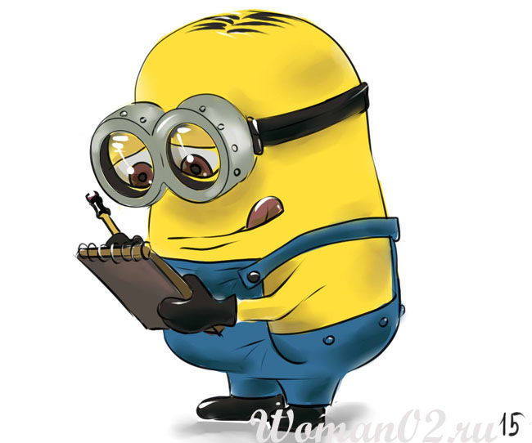
Спасибо за помощь!

Slide 15
Помоги Мистеру Редискину правильно вставить слово, которое означало бы то же, что и слово, стоящее слева и справа от точек.

Slide 16
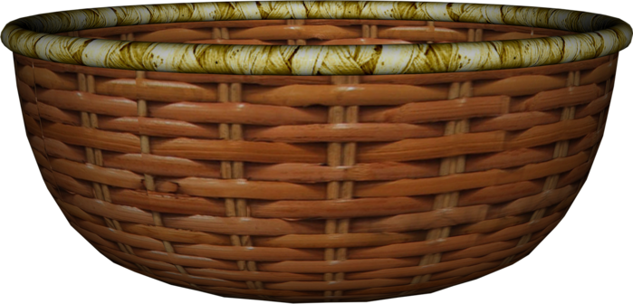
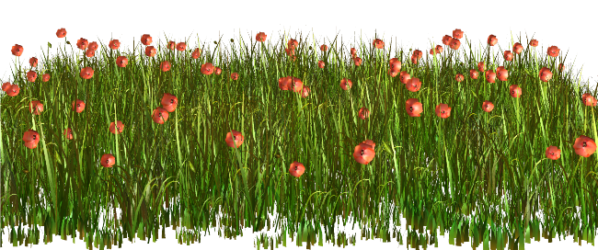
Скамья магазин
Лавка
Оптика
Камера

Slide 17
Часть оружия торговое учреждение
Затвор
Магазин
Библиотека

Slide 18
Бег лошади животное
Рысь
Белка
Конь

Slide 19
Молодая ветка самовольный уход
Крона
Уход
Побег

Slide 20
Спасибо за помощь!

Slide 21
Спасибо за внимание!

